Slide 1

Diskriminering och utsatthet
– en verktygslåda med film och diskussionsfrågor till arbetsplatsträffar
Notes:
Denna verktygslåda är framtagen till personal inom kommuner, regioner och statliga myndigheter som vill lära sig mer om hur man kan motverka diskriminering, utsatthet och hatbrott mot nationella minoriteter.
Illustrationer: Illustratören Rebecca Elfast har upphovsrätt. Länsstyrelsen och Sametinget har exklusiv publiceringsrätt till dem.

Slide 2
Så här använder du presentationen
Den här presentationen är baserad på två filmer, en om diskriminering och utsatthet- en film om nationella minoriteters rättigheter och en om minoritetsstress. Båda filmerna ligger på minoritet.se.
Till varje film finns framtaget ett antal frågeställningar inom området att diskutera och reflektera över i samband med arbetsplatsträffar eller utbildningsinsatser.
Presentationens upplägg gör det möjligt att plocka ut och använda de delar som är mest relevanta för den egna verksamheten och området. Tiderna för diskussion kan anpassas.

Slide 3

Notes:
Lägg till länk till filmen

Slide 4

Du har precis sett en film om diskriminering och utsatthet, om nationella minoriteters rättigheter.
Låt oss nu samtala om hur det är i vår verksamhet och på vår arbetsplats.

Slide 5

Diskriminering används rätt ofta i dagligt tal när vi känner oss orättvist behandlade och utsatta på olika sätt. Men inte alla former av orättvis behandling är diskriminering.
Vad tänker du på när du hör ordet diskriminering och utsatthet?
Gav filmen dig någon ny insikt eller något nytt perspektiv som du inte tänkt på förut?
Diskutera frågorna ovan två och två i 5 minuter.
Gå sedan laget runt och diskutera gemensamt i helgrupp i 5 minuter.

Slide 6
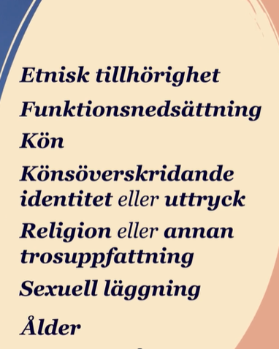
I filmen ges exempel på olika former av diskriminering som kan drabba nationella minoriteter – både direkt och indirekt.
Har du exempel på diskriminering som du tror nationella minoriteter skulle kunna uppleva i vår verksamhet?
Är det någon form av diskriminering som du tror är mer vanlig än någon annan?
Diskutera frågorna ovan två och två i 5 minuter.

Slide 7

Har du förslag på hur vi kan förebygga diskriminering av nationella minoriteter i vår verksamheten?
Finns det något du själv skulle kunna göra redan idag?
Diskutera frågorna ovan två och två i 5 minuter.
Gå sedan laget runt och diskutera gemensamt i helgrupp.

Slide 8
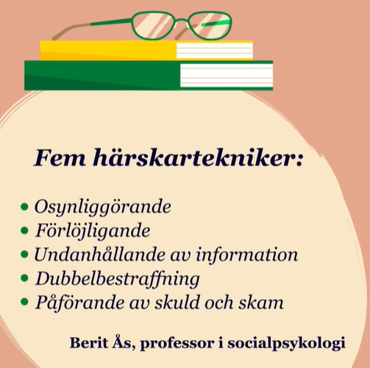
I filmen synliggörs de nationella minoriteternas upplevelser av utsatthet utifrån fem olika härskartekniker
Känner du till de fem härskarteknikerna sedan innan?
Har du själv blivit utsatt eller utsatt någon annan för en härskarteknik?
Har du exempel på när nationella minoriteter skulle kunna uppleva utsatthet i vår verksamhet?
Är det någon form av utsatthet som du tror är mer vanlig än någon annan?
Diskutera frågorna ovan två och två i 5 minuter.

Slide 9

Har du förslag på hur vi kan förebygga utsatthet och härskartekniker mot nationella minoriteter i vår verksamheten?
Finns det något du själv skulle kunna göra redan idag?
Diskutera frågorna ovan två och två i 5 minuter.
Gå sedan laget runt och diskutera gemensamt i helgrupp.

Slide 10


Slide 11
Du har precis sett en film om minoritetstress som beskriver vad det är, vanliga sätt att hantera denna typ av stress och ohälsa samt vad du som tjänsteperson kan göra.
Låt oss nu samtala om hur det är i vår verksamhet och på vår arbetsplats.

Slide 12

I filmen nämns fem olika strategier att förebygga och motverka minoritetsstress.
Hur vanligt tror du det är med minoritetsstress på din arbetsplats eller de sammanhang där du verkar?
Vilken eller vilka tillvägagångssätt är mest relevant på din arbetsplats eller det sammanhang där du verkar?
Finns det något tillvägagångssätt som kan vara relevant i ditt sammanhang som inte nämns i filmen?
Vad kan du själv göra för att förebygga och motverka minoritetstress, vad kan göras på enhetsnivå och övergripande organisatoriskt nivå?
Diskutera frågorna ovan två och två i 15 min.
Gå sedan laget runt och diskutera gemensamt i helgrupp i 20 minuter.

Slide 13
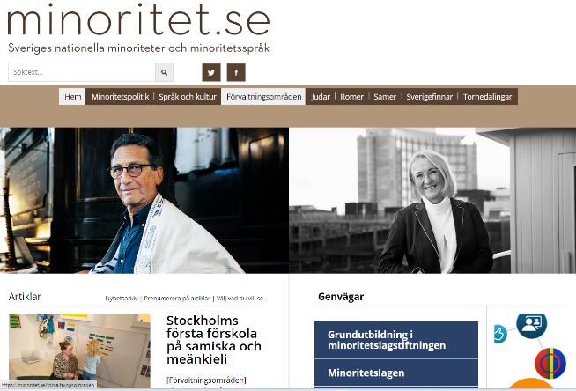
Vill du samtala mer om hur man kan förebygga diskriminering och minska utsatthet för Sveriges fem nationella minoriteter?
Vill du lära mer om Sveriges nationella minoriteterna och minoritetspråk?
Besök webbsidan minoritet.se och läs mer.

